Slide 1
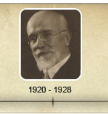
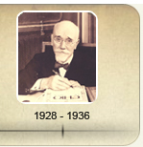
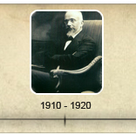
ΕΛΕΥΘΕΡΙΟΣ ΒΕΝΙΖΕΛΟΣ Ο ΠΟΛΙΤΙΚΟΣ, Ο ΔΙΠΛΩΜΑΤΗς, Ο ΕΛΛΗΝΑΣ-ΚΡΗΤΙΚΟΣ ΑΝΘΡΩΠΟΣ
ΟΡΓΑΝΩΣΗ ΚΑΙ ΕΠΙΜΕΛΕΙΑ ΠΑΡΟΥΣΙΑΣΗΣ
Αμαλία Ηλιάδη, φιλόλογος-ιστορικός, Δ/ντρια 3^{ου} Γυμνασίου Τρικάλων

Slide 2
Ο σημαντικότερος Έλληνας πολιτικός, ευφυής, ρεαλιστής και οραματιστής, ευέλικτος και τολμηρός διέθετε μια εντυπωσιακή προσωπική ακτινοβολία.

Slide 3
Γεννήθηκε στην τουρκοκρατούμενη Κρήτη το 1864. Στα νεανικά του χρόνια η οικογένειά του κατέφυγε στην Ελλάδα, καθώς ο πατέρας του υφίστατο τις συνέπειες της επαναστατικής του δράσης. Μετά την αποφοίτησή του από τη Νομική Σχολή του Πανεπιστημίου Αθηνών, άσκησε τη δικηγορία στα Χανιά αλλά σύντομα τον απορρόφησε η πολιτική ως μέλος της φιλελεύθερης παράταξης.

Slide 4
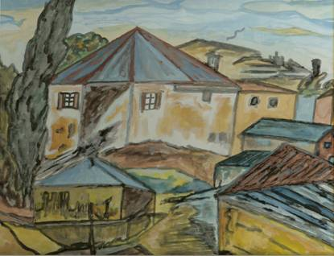
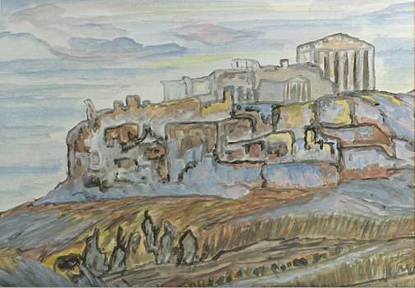
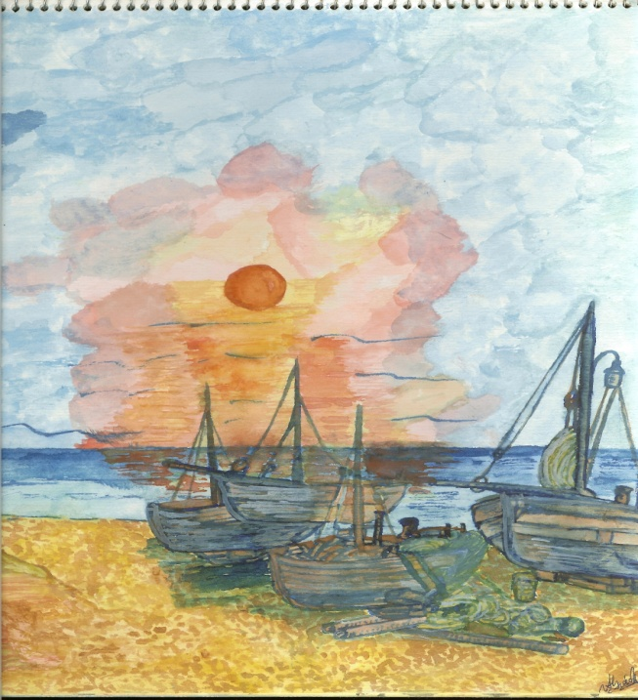

Slide 5
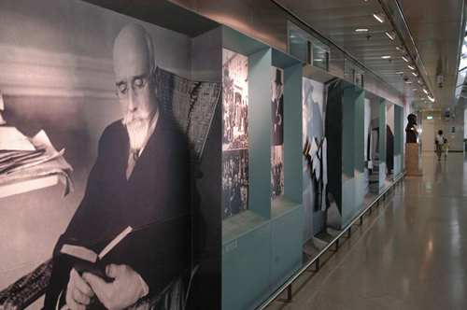
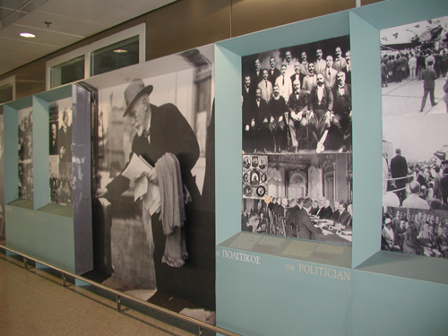
Η προσωπικότητα και η πολιτική σταδιοδρομία του μεγάλου Έλληνα πολιτικού τεκμηριώνονται μέσα από μια σειρά αντιπροσωπευτικών φωτογραφιών που φωτίζουν σημαντικές πτυχές της ζωής και του έργου του. Η μόνιμη έκθεση λειτουργεί στο Επίπεδο Αναχωρήσεων του Διεθνούς Αερολιμένα Αθηνών «Ελευθέριος Βενιζέλος».
Η έκθεση παρουσιάζει το σημαντικό ρόλο που διαδραμάτισε ο Ελευθέριος Βενιζέλος στην εξέλιξη της Πολιτικής Αεροπορίας στην Ελλάδα και στην ίδρυση του πρώτου Υπουργείου Αεροπορίας.

Slide 6
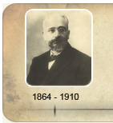

Slide 7
Οι ηγετικές και πολιτικές του ικανότητες αναδείχθηκαν κατά την επανάσταση του 1897. Την περίοδο της Κρητικής πολιτείας (1898-1912) συνέβαλε στη διαμόρφωση του Κρητικού Συντάγματος, συγκρούσθηκε με τον Αρμοστή Γεώργιο για τις φιλελεύθερες αρχές του, κατέφυγε σε ένοπλη επανάσταση στο Θέρισο (1905) και πέτυχε την αντικατάσταση του Αρμοστή. Στις μετέπειτα προσπάθειές του για ένωση με την Ελλάδα ισορροπούσε με ευελιξία ανάμεσα στην τόλμη και στη μετριοπάθεια.

Slide 8
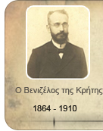

Slide 9
Το 1910 έληξε ο ρόλος του στα πολιτικά πράγματα της Κρητικής πολιτείας, όταν ανέλαβε την πρωθυπουργία στην Ελλάδα και συγκρότησε το "Κόμμα των Φιλελευθέρων". Υπήρξε ο πρωτεργάτης της πολιτικής και οικονομικής ανόρθωσης της Ελλάδας και της νικηφόρας έκβασης των Βαλκανικών Πολέμων (1912-1913). Κατά τη διάρκεια του Α΄ Παγκοσμίου Πολέμου ήρθε σε ρήξη με το στέμμα αλλά, με κόστος τον Εθνικό Διχασμό (1915-1917), επέβαλε την πολιτική του για είσοδο της χώρας στον πόλεμο στο πλευρό των Συμμάχων.

Slide 11
Η Ελλάδα ανταμείφθηκε για τη συμβολή της με την παραχώρηση της Αρμοστείας της Σμύρνης (1919). Στις κρίσιμες εκλογές του Νοεμβρίου 1920 ο Βενιζέλος ηττήθηκε, αποσύρθηκε από την πολιτική, για να επιστρέψει μετά τη Μικρασιατική Καταστροφή του 1922.
Με δύο ριζοσπαστικές πρωτοβουλίες του (1923) -την υποχρεωτική ανταλλαγή Ελλήνων και Τούρκων και τη Συνθήκη της Λωζάννης, που καθόρισε τα σύνορα ανάμεσα στην Ελλάδα και την Τουρκία- άλλαξε τον προσανατολισμό της ελληνικής πολιτικής και έβαλε τα θεμέλια της ειρηνικής ανάπτυξης.

Slide 12
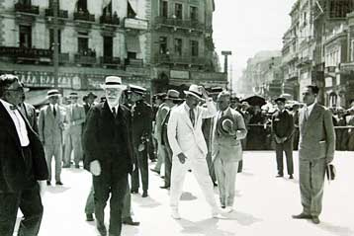

Slide 13
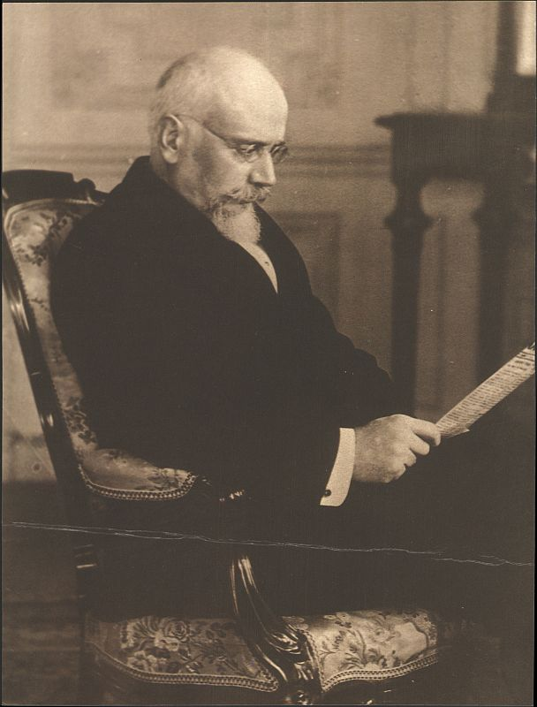
Ο Ελευθέριος Βενιζέλος (Μουρνιές Χανίων, 23 Αυγούστου 1864 – Παρίσι, 18 Μαρτίου 1936) υπήρξε ένας από τους σημαντικότερους πολιτικούς της νεότερης Ελλάδας. Πρωταγωνίστησε στην αυτονομία της Κρητικής Πολιτείας και την οριστική ένωση της Κρήτης με την Ελλάδα, συνέβαλε στην απελευθέρωση της Μακεδονίας, στην είσοδο της Ελλάδας στον Α' Παγκόσμιο Πόλεμο, και στην οργάνωση της χώρας στα πρότυπα αστικού κράτους , διατελώντας πάρα πολλές φορές πρωθυπουργός.

Slide 14
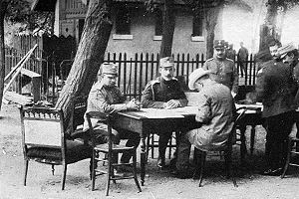
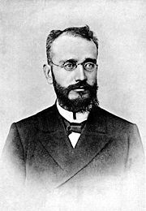

Slide 15
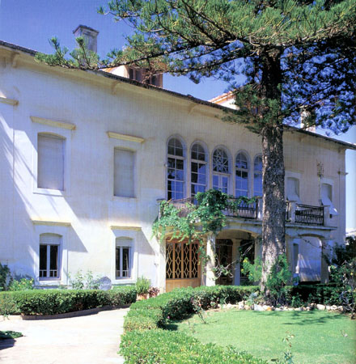
ΟΙΚΙΑ - ΜΟΥΣΕΙΟ ΕΛΕΥΘΕΡΙΟΥ ΒΕΝΙΖΕΛΟΥ (ΧΑΛΕΠΑ ΧΑΝΙΩΝ)
Το πατρικό σπίτι του Ελευθερίου Βενιζέλου στη Χαλέπα Χανίων αποτέλεσε τη στέγη της ζωής του επί τριάντα και πλέον χρόνια, από το 1880 μέχρι το 1910 και αργότερα κατά διαστήματα από το 1927 μέχρι το 1935.

Slide 16
Ο Ελευθέριος Βενιζέλος είχε μεγάλη αδυναμία στο σπίτι αυτό. Εκεί έζησε νέος, παντρεύτηκε, γεννήθηκαν τα δύο παιδιά του και πέθανε η γυναίκα του. Στο σπίτι αυτό έμενε όταν ξέσπασε η Επανάσταση του 1897, από εκεί ξεκίνησε για το Θέρισο το 1905, εκεί επέστρεψε πριν μεταβεί στη Θεσσαλονίκη το 1916 για το Κίνημα της Εθνικής Άμυνας. Αλλά και μετά την αποτυχία του κινήματος του 1935 από το σπίτι αυτό έφυγε. Το σπίτι αυτό, στο οποίο έζησε σχεδόν τη μισή του ζωή, τον έκανε να νιώθει τους ισχυρούς δεσμούς του με την ιδιαίτερη πατρίδα και την οικογένειά του.

Slide 17
Με την ανάληψη της πρωθυπουργίας το 1910 ο Ελευθέριος Βενιζέλος φεύγει για την Αθήνα και το σπίτι ενοικιάζεται κυρίως σε συγγενικά του πρόσωπα, ξένους διπλωμάτες και Κρήτες πολιτικούς. Τη σημερινή του μορφή την απέκτησε το 1927 όταν ο Ελευθέριος Βενιζέλος επιστρέφει στα Χανιά και προβαίνει στη ριζική ανακαίνιση του σπιτιού της Χαλέπας. Τη μελέτη μετατροπής την ανέθεσε στον αρχιτέκτονα Σταυρίδη και επέβλεψε προσωπικά τις εργασίες. Τα επόμενα χρόνια μέχρι και την έναρξη του Β΄ Παγκοσμίου Πολέμου το σπίτι κατοικείται από τους γιους του Ελευθερίου Βενιζέλου.

Slide 18
Το 1941 στη Μάχη της Κρήτης το σπίτι βομβαρδίζεται. Οι Γερμανοί το αναστηλώνουν και το χρησιμοποιούν ως στρατηγείο και κατοικία τού εκάστοτε Γερμανού Διοικητή του Φρουρίου Κρήτης. Κατά τη διάρκεια της Κατοχής το σπίτι υπέστη σοβαρές φθορές και βανδαλισμούς. Ένα δωμάτιο του ισογείου, που οι Γερμανοί χρησιμοποιούσαν ως αίθουσα διασκέδασης, φέρει τοιχογραφίες με διασκεδαστικές φιγούρες.

Slide 19
Μετά την απελευθέρωση ο Σοφοκλής Βενιζέλος αναλαμβάνει την πρώτη αποκατάσταση του κτιρίου, κυρίως εξωτερικά, ενώ αργότερα, μετά το θάνατό του, υπό την εποπτεία της Μαρίκας Βενιζέλου, γυναίκας του γιου του Ελευθερίου Βενιζέλου, Κυριάκου, έγιναν κάποιες βελτιώσεις κυρίως στους εσωτερικούς χώρους. Στη συνέχεια το σπίτι της Χαλέπας κληροδοτήθηκε στο Νικήτα Βενιζέλο, εγγονό του Ελευθερίου Βενιζέλου. Το 2002 το Ελληνικό Δημόσιο αγόρασε το σπίτι και το παραχώρησε στο Εθνικό Ίδρυμα Ερευνών και Μελετών «Ελευθέριος Κ. Βενιζέλος». Μετά τη μεταστέγαση των επιστημονικών και διοικητικών υπηρεσιών στην πρ. οικία Βλουμ το 2005, η οικία Βενιζέλου παραμένει η έδρα του Ιδρύματος και εξακολουθεί να λειτουργεί ως Μουσείο, χώρος ιστορικής μνήμης του Ελευθερίου Βενιζέλου.

Slide 20
Το σπίτι φέρει την προσωπική του σφραγίδα και όλοι οι χώροι έχουν διατηρήσει μέχρι και σήμερα την αυθεντική τους μορφή, αυτή που είχαν την εποχή που κατοικούσε στο σπίτι. Έπιπλα της δεκαετίας 1925-1935, διαλεγμένα από τον ίδιο το Βενιζέλο και τη γυναίκα του Έλενα, που τα έφεραν από την Αθήνα και το εξωτερικό, κινητά διακοσμητικά αντικείμενα και πίνακες εποχής, πρωτότυπες φωτογραφίες, προσωπικά του αντικείμενα ιδιαίτερα σημαντικής αξίας κοσμούν το εσωτερικό του σπιτιού.
Άμεσος σκοπός του Ιδρύματος είναι η αποκατάσταση της ιστορικής οικίας, η οποία έχει σοβαρό στατικό πρόβλημα και η μετατροπή της σε χώρο ιστορικής μνήμης και σύγχρονο μουσείο σύμφωνα με τα διεθνή πρότυπα. Μετά την ολοκλήρωση των εργασιών αποκατάστασης και βάσει μουσειολογικής μελέτης, η οικία Βενιζέλου θα λειτουργεί με μουσειακές τεχνολογίες και σύγχρονο τεχνολογικό εξοπλισμό, ενώ προβλέπεται η μελλοντική διασύνδεσή του και με άλλα μουσειακά συγκροτήματα της χώρας και του εξωτερικού.

Slide 21
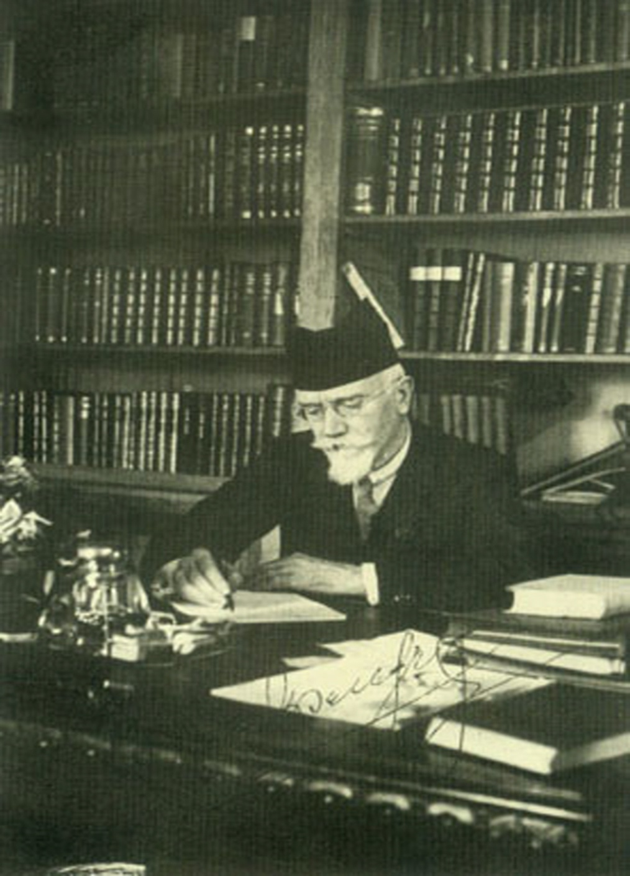
Το Εθνικό Ίδρυμα Ερευνών και Μελετών «Ελευθέριος Κ. Βενιζέλος», στο πλαίσιο δημιουργίας ενός ενιαίου εικονικού αρχείου για τον Ελευθέριο Βενιζέλο και τη νεότερη ελληνική ιστορία, ανέλαβε ως φορέας υλοποίησης τα ακόλουθα έργα:

Slide 22
«Επιστημονική Τεκμηρίωση και Ψηφιοποίηση Προσωπικού Αρχείου Ελευθερίου Βενιζέλου – Ηλεκτρονική έκδοση με θέμα “Η Κρητική Πολιτεία του Ελευθερίου Βενιζέλου”» (Μέτρο 1.3, Ε.Π. “Κοινωνία της Πληροφορίας”, Πρόσκληση 65): πρόκειται για την επιστημονική τεκμηρίωση, ψηφιοποίηση και προβολή τριών από τις αρχειακές μονάδες του προσωπικού αρχείου του Ελευθερίου Βενιζέλου που βρίσκονται στο Εθνικό Ίδρυμα «Ελευθέριος Κ. Βενιζέλος», στο Ελληνικό Λογοτεχνικό & Ιστορικό Αρχείο (ΕΛΙΑ) και στο Μουσείο Μπενάκη.
Ως προς την έκταση το έργο καλύπτει 35.893 τεκμήρια (περίπου 130.000 λήψεις) και συγκεκριμένα ολόκληρα τα αρχεία Βενιζέλου του Ιδρύματος και του ΕΛΙΑ και το μεγαλύτερο μέρος του αρχείου του Μουσείου Μπενάκη, που διαθέτει και τον μεγαλύτερο όγκο του υλικού. Πρόκειται για υλικό ιδιαίτερα σημαντικής ιστορικής αξίας, που κατηγοριοποιείται σε συλλογές εγγράφων, γραφιστικού, φωτογραφικού και χαρτογραφικού υλικού, που αναφέρονται σε σημαντικές πτυχές του έργου, της εποχής και της ζωής του Έλληνα πολιτικού, καλύπτοντας την περίοδο 1880-1936.

Slide 23
«Επιστημονική Τεκμηρίωση και Ψηφιοποίηση Προσωπικού Αρχείου Ελευθερίου Βενιζέλου – Ανάδειξη και Προβολή Ψηφιακού Περιεχομένου μέσω του Διαδικτύου» (Μέτρο 1.3, Ε.Π. “Κοινωνία της Πληροφορίας”, Πρόσκληση 172): πρόκειται για την επιστημονική τεκμηρίωση, ψηφιοποίηση και ανάδειξη του προσωπικού αρχείου του Ελευθερίου Βενιζέλου, που βρίσκεται στην κατοχή του Εθνικού Ιδρύματος «Ελευθέριος Κ. Βενιζέλος» [συλλογές εγγράφων και φωτογραφικού υλικού, ενδεικτικά: Συλλογή Ελευθερίου Βενιζέλου (δικογραφία δίκης 1933), Συλλογή Κλεάρχου Μαρκαντωνάκη, Συλλογή Βασ. Καλαϊτζή – Μουντάκη «Μικρασιατική Εκστρατεία & Καταστροφή»] και του Μουσείου Μπενάκη (128 φάκελοι, συλλογή εγγράφων της Βουλής και της Γερουσίας, καθώς και της Προσωρινής Κυβέρνησης Θεσσαλονίκης). Το υλικό αποτελείται συνολικά από 8.447 τεκμήρια (25.737 λήψεις) και καλύπτει την περίοδο από τα τέλη του 19ου αιώνα μέχρι και τη δεκαετία του 1960.

Slide 24
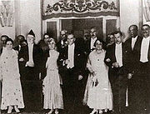
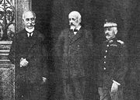

Slide 25
Η τελευταία τετραετία της διακυβέρνησής του (1928-1932) ήταν περίοδος σταθερότητας και δημιουργίας. Κορυφαία επιτυχία το ελληνοτουρκικό σύμφωνο φιλίας (1930). Το τέλος της σταδιοδρομίας του σημαδεύτηκε από την απόπειρα κατά της ζωής του (Ιούνιος 1933) και το αποτυχημένο κίνημα του Μαρτίου 1935. Αυτοεξορίστηκε στο Παρίσι, όπου πέθανε στις 18 Μαρτίου 1936.

Slide 26
Το όνομα του Ελευθερίου Βενιζέλου έχει δοθεί σε πολλούς δρόμους και πλατείες σε όλες σχεδόν τις πόλεις της Ελλάδας. Ο σταθμός Ταύρου του ηλεκτρικού σιδηροδρόμου της Αθήνας φέρει το όνομα του («Ελευθέριος Βενιζέλος - Ταύρος»). Το νέο αεροδρόμιο της Αθήνας στα Σπάτα ονομάστηκε προς τιμήν του Διεθνής Αερολιμένας Αθηνών «Ελευθέριος Βενιζέλος». Επίσης ο Ελευθέριος Βενιζέλος απεικονίζεται στο ελληνικό κέρμα του 0,50 €.
Προς τιμή του μεγάλου αυτού Πολιτικού η ναυτιλιακή εταιρία ΑΝΕΚ lines έδωσε το όνομά του σ΄ ένα από τα πορθμεία της.

Slide 27
Προτεινόμενη βιβλιογραφία:
Ελευθέριος Βενιζέλος, "Τα κείμενα", Λέσχη Φιλελευθέρων, Αθήναι 1978
Ελευθέριος Βενιζέλος, Ιδιόγραφον Ημερολόγιον, Έκδοση Ιστορικής Λαογραφικής και Αρχαιολογικής Εταιρείας Κρήτης, 1979, Χανιά
Ο Ελευθέριος Βενιζέλος και η εποχή του, Έκδοση Εφημερίδας "ΤΑ ΝΕΑ", Αθήνα, 2005
Γεώργιος Ι. Παναγιωτάκης, Ο Βενιζέλος στην επανάσταση και την πολιτική, Εκδ.Τυποκρέτα, 1993, Ηράκλειο ISBN 9608519640
Φαίδων Κων. Μπουμπουλίδης, Νεοέλληνες λογοτέχναι για τον Ελευθέριο Βενιζέλο: κείμενα και αναφορές, Εκδ.Λέσχη Φιλελευθέρων, 1991, Αθήνα
Θάνος Βερέμης, Στρατός και Βενιζελισμός από το 1916 έως το 1935, από το Συμπόσιο για τον Ελευθέριο Βενιζέλο. Πρακτικά, Αθήνα, Εταιρεία Ελληνικού Λογοτεχνικού και Ιστορικού Αρχείου και Μουσείο Μπενάκη, 1988.
Θάνος Βερέμης, Ελευθέριος Βενιζέλος : κοινωνία, οικονομία, πολιτική στην εποχή του, Εκδ.Γνώση, 1989, Αθήνα ISBN 9602350008
Έλενα Βενιζέλου, Στη σκιά του Βενιζέλου, Εκδ.Ωκεανίδα, 2002, Αθήνα ISBN 9604102699
Κώστας Καραμανλής, Ο Ελευθέριος Βενιζέλος και οι εξωτερικές μας σχέσεις, 1928-1932, Εκδ.Ελληνική Ευρωεκδοτική, 1986, Αθήνα
Εμμανουήλ Κριαράς, Ο Ελευθέριος Βενιζέλος και η δημοτική γλώσσα, Έκδοση Ακαδημίας Αθηνών, 1982, Αθήνα

Slide 28
Βασίλειος Τσίχλης, Το κίνημα στο Γουδί και ο Ελευθέριος Βενιζέλος, Εκδ.Πολύτροπον, 2007, Αθήνα ISBN 9608354692
Σπύρος Τζόκας, Ο Ελευθέριος Βενιζέλος και το εγχείρημα του αστικού εκσυγχρονισμού 1928-1932: η οικοδόμηση του αστικού κράτους, Εκδ.Θεμέλιο, 2002, Αθήνα ISBN 9603102865
Ανδρέας Α. Γαζής, Ο Ελευθέριος Βενιζέλος και το ιδιωτικό δίκαιο, Εκδ.Σάκκουλα, 1986, Αθήνα
Νικόλαος Τσίρος, Κράτος, εξουσία, κοινοβουλευτικό σύστημα σε θεσμική και πολιτική κρίση: ο Ελευθέριος Βενιζέλος και η λειτουργία του πολιτεύματος στην περίοδο 1914-1920, Εκδ.Σάκκουλα, 2000, Αθήνα ISBN 9601501983
Ευάνθη Χατζηβασιλείου, Αριστόβουλου Ι. Μάνεση, Ο Ελευθέριος Βενιζέλος, η ελληνοτουρκική προσέγγιση και το πρόβλημα της ασφάλειας στα Βαλκάνια 1928-1931, Εκδοση Ιδρύματος Μελετών Χερσονήσου του Αίμου, 1999, Θεσσαλονίκη ISBN 9607387287
Πηνελόπη Δέλτα, Παύλος Ζάννας, Ελευθέριος Κ. Βενιζέλος : ημερολόγιο, αναμνήσεις, μαρτυρίες, αλληλογραφία, Εκδ.Ερμής, 1978, Αθήνα
Παύλος Πετρίδης, Ο Ελευθέριος Βενιζέλος στη Θεσσαλονίκη: η προσωρινή κυβέρνηση, 1916-1917, Έκδοση Πολιτιστικού Κέντρου Βορείου Ελλάδος της Εθνικής Τράπεζας, 1994, Θεσσαλονίκη ISBN 9608517184
Ελένη Κατσιαδάκη - Γαρδίκα, Ο θάνατος του Ελευθερίου Βενιζέλου στον ελληνικό τύπο, Έκδοση Εθνικού Ιδρύματος Ερευνών Ε.Βενιζέλος, 2004, Αθήνα ISBN 9608698855
Δημήτρη Μιχαλόπουλου, Ο Ελευθέριος Βενιζέλος και το Γιουγκοσλαβικό Ζήτημα, Αθήνα: Λέσχη Φιλελευθέρων, 1991.
Δημήτρη Μιχαλόπουλου, Ο Ελευθέριος Βενιζέλος και το Βορειοηπειρωτικό Ζήτημα, Αθήνα:Λέσχη Φιλελευθέρων, 1992.

Slide 29
Διεύθυνση - Στοιχεία επικοινωνίας: Εθνικό Ίδρυμα Ερευνών και Μελετών «Ελευθέριος Κ. Βενιζέλος» Πλατεία Έλενας Bενιζέλου, Χαλέπα, Xανιά, T.K. 73133 Tηλέφωνο: 28210 56008, 51555-6, 54011, fax: 28210 56009 e-mail: info@venizelos-foundation.gr Ώρες λειτουργίας: 08:30 - 16:00

